Slide 1

Закрепление пройденного материала
Занятие №10

Slide 2
Подготовка к экзамену
Экзамен состоит из 2 этапов:
- Тестовые вопросы
- Задача

Slide 3
Что такое база данных
База данных — это упорядоченный набор структурированной информации или данных, которые обычно хранятся в электронном виде в компьютерной системе.
Общие характеристики:
- Хранит данные по правилам (концепция, схема)
- Можно управлять данными по правилам
- Нужна для удовлетворения информационных потребностей

Slide 4
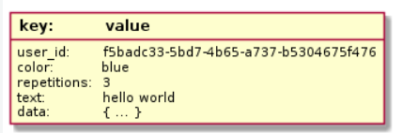
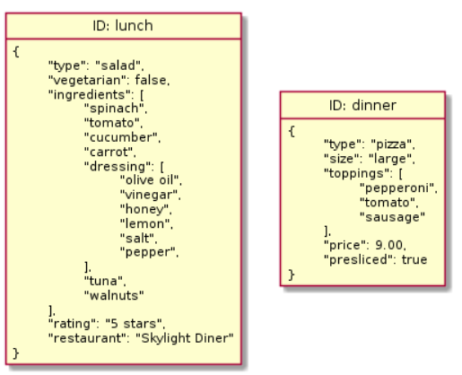
Типы баз данных
Существует много разных типов баз данных.
Наиболее популярные типы:
- Реляционные базы данных
- Key-value базы данных
- Документно-ориентированные базы данных
- Графовые базы данных
- Колоночные базы данных

Slide 5
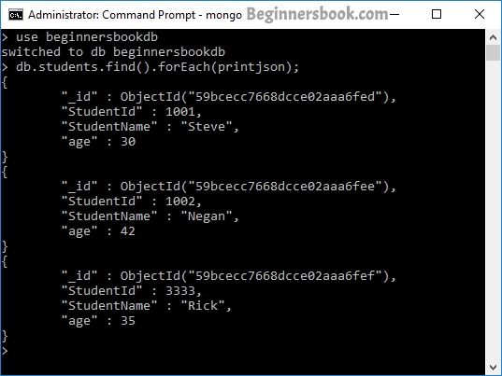
MongoDB

Slide 6
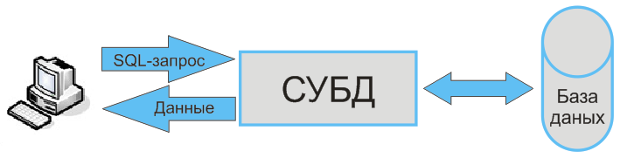
Система Управления Базами Данных
СУБД - DataBase Management System (DBMS)
Программное средство независимое от области базы данных
- Управление создания и использования баз данных
- Проверка ограничений и учет правил для модели БД
- Контроль доступа к данным

Slide 7
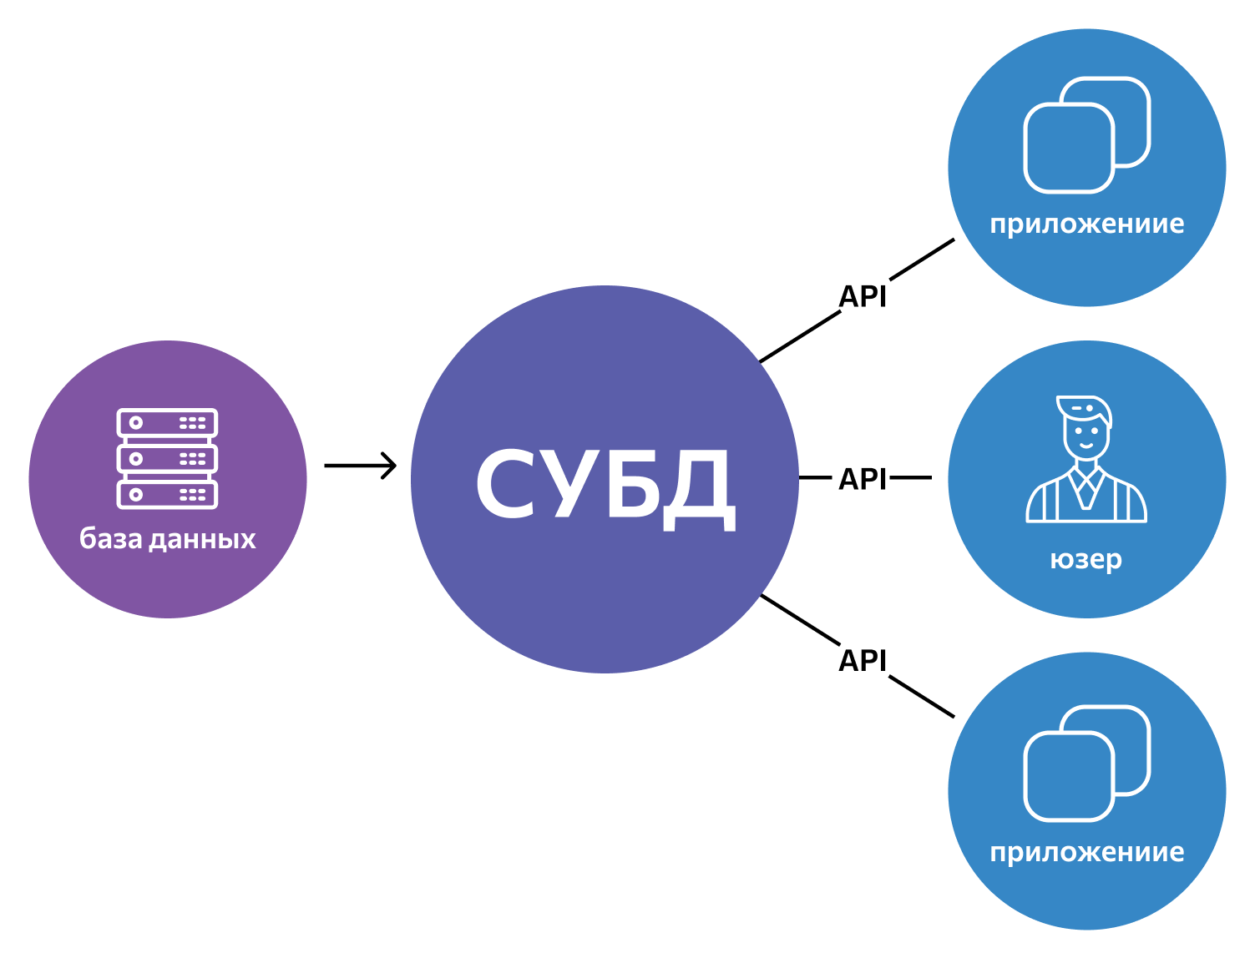
Система Управления Базами Данных

Slide 8
OLAP и OLTP системы
Оперативная обработка онлайн (OLTP - Online Transactional Processing)
Для того чтобы крупные / средние компании могли выполнять свои административные / коммерческие задачи или задачи по продажам, обязательно иметь системы OLTP, которые должны заботиться об огромном количестве транзакций, которые происходят каждый день.
Аналитическая обработка онлайн (OLAP - Online Analytical Processing)
На уровне OLAP происходит очень мало транзакций, и они помогают бизнесу принимать лучшие решения.

Slide 9
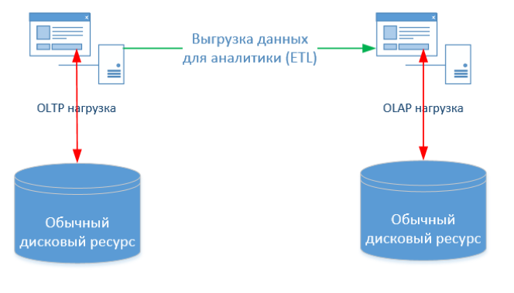
OLAP и OLTP системы
ETL – Extract Transform Load

Slide 10
SQL – Structured Query Language
Structured Query Language (SQL) — язык структурированных запросов, с помощью него пишутся специальные запросы (SQL инструкции) к базе данных с целью получения этих данных из базы и для манипулирования этими данными.
С точки зрения реализации язык SQL представляет собой набор операторов, которые делятся на определенные группы и у каждой группы есть свое назначение. В сокращенном виде эти группы называются DDL, DML, DCL и TCL.

Slide 11
Группы операторов SQL
DDL – Data Definition Language (язык описания данных)
DML – Data Manipulation Language (язык манипулирования данными)
DCL – Data Control Language (язык управления данными)
TCL – Transaction Control Language

Slide 12
DML – Data Manipulation Language (язык манипулирования данными)
Data Manipulation Language (DML) – это группа операторов для манипуляции данными. С помощью этих операторов мы можем добавлять, изменять, удалять и выгружать данные из базы, т.е. манипулировать ими.
В эту группу входят самые распространённые операторы языка SQL:
SELECT – осуществляет выборку данных;
INSERT – добавляет новые данные;
UPDATE – изменяет существующие данные;
DELETE – удаляет данные

Slide 13
DDL – Data Definition Language (язык определения данными)
Data Definition Language (DDL) – это группа операторов определения данных. Другими словами, с помощью операторов, входящих в эту группы, мы определяем структуру базы данных и работаем с объектами этой базы, т.е. создаем, изменяем и удаляем их.
В эту группу входят следующие операторы:
CREATE – используется для создания объектов базы данных;
ALTER – используется для изменения объектов базы данных;
DROP – используется для удаления объектов базы данных.

Slide 14
DCL - Data Control Language (язык управления данными)
Data Control Language (DCL) – группа операторов определения доступа к данным. Иными словами, это операторы для управления разрешениями, с помощью них мы можем разрешать или запрещать выполнение определенных операций над объектами базы данных.
GRANT – предоставляет пользователю или группе разрешения на определённые операции с объектом.
REVOKE – отзывает выданные разрешения.

Slide 15
TCL – Transaction Control Language
Transaction Control Language (TCL) – группа операторов для управления транзакциями. Транзакция – это команда или блок команд (инструкций), которые успешно завершаются как единое целое, при этом в базе данных все внесенные изменения фиксируются на постоянной основе или отменяются, т.е. все изменения, внесенные любой командой, входящей в транзакцию, будут отменены.
Группа операторов TCL предназначена как раз для реализации и управления транзакциями. Сюда можно отнести:
BEGIN TRANSACTION – служит для определения начала транзакции;
COMMIT TRANSACTION – применяет транзакцию;
ROLLBACK TRANSACTION – откатывает все изменения, сделанные в контексте текущей транзакции;
SAVE TRANSACTION – устанавливает промежуточную точку сохранения внутри транзакции.

Slide 16
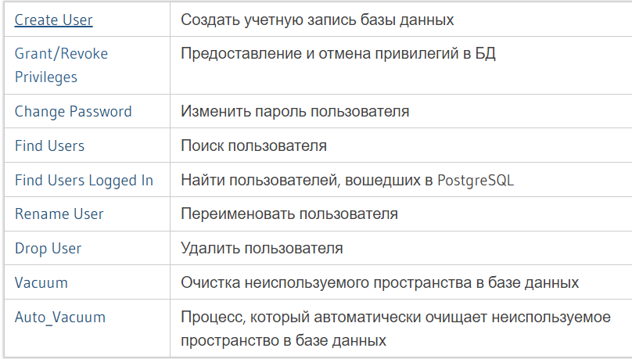
PostgreSQL администрирование БД

Slide 17
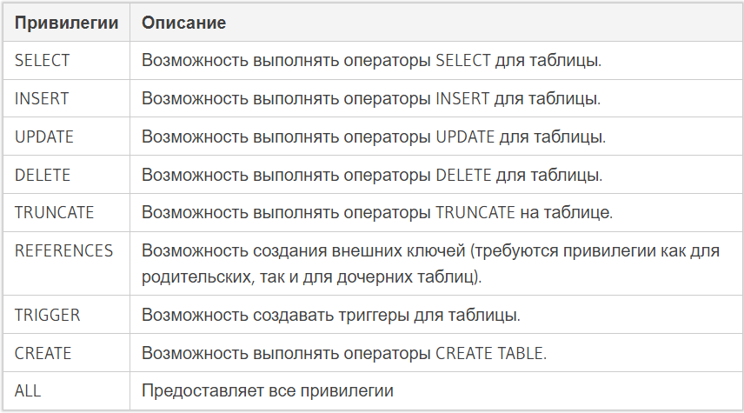
Виды привилегий

Slide 18
USER в PostgreSQL
USER — это сущность, которая может владеть объектами и иметь определённые права в базе; роль может представлять «пользователя», «группу» или и то, и другое, в зависимости от варианта использования.
CREATE USER — создать роль в базе данных

Slide 19
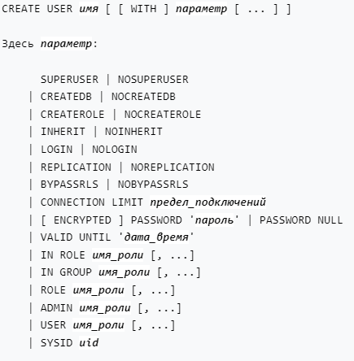
CREATE USER POSTGRESQL

Slide 20
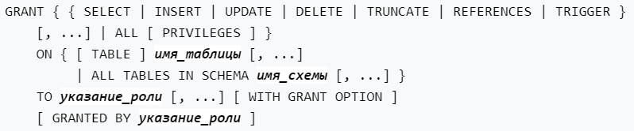
GRANT
Для предоставления прав используют GRANT и REVOKE для различных объектов базы данных в PostgreSQL
GRANT — определить права доступа

Slide 21
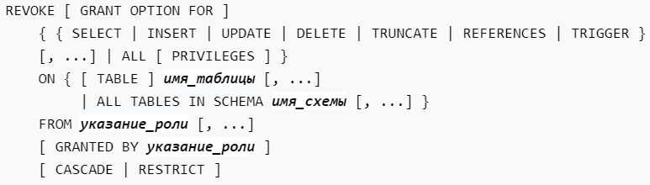
REVOKE
REVOKE — отозвать права доступа

Slide 22
Примеры GRANT и REVOKE
Команда разрешает всем добавлять записи в таблицу films:
GRANT INSERT ON films TO PUBLIC;
Команда даёт пользователю aidyn все права для представления kinds:
GRANT ALL PRIVILEGES ON kinds TO aidyn;
Лишение группы public права добавлять данные в таблицу films:
REVOKE INSERT ON films FROM PUBLIC;
Лишение пользователя aidyn всех прав для представления kinds:
REVOKE ALL PRIVILEGES ON kinds FROM aidyn;

Slide 23
EXPLAIN
Выполняя любой полученный запрос, PostgreSQL разрабатывает для него план запроса. Выбор правильного плана, соответствующего структуре запроса и характеристикам данным, крайне важен для хорошей производительности, поэтому в системе работает сложный планировщик, задача которого — подобрать хороший план. Узнать, какой план был выбран для какого-либо запроса, можно с помощью команды EXPLAIN.

Slide 24
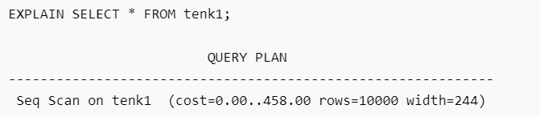
EXPLAIN

Slide 25
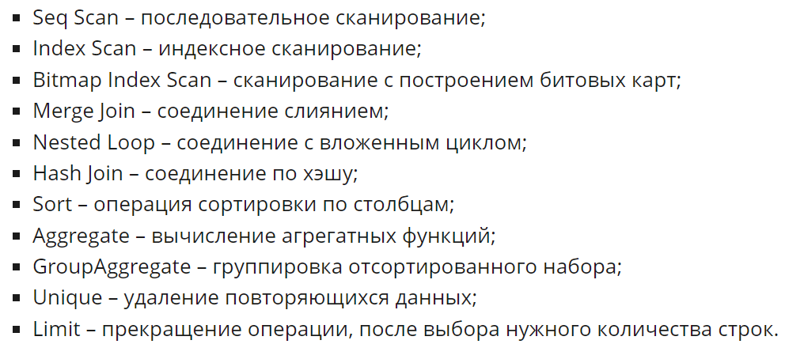
Планирование запроса

Slide 26
Common Table Expressions (CTE)
CTE, или Common Table Expressions — один из видов запросов в системах управления базами данных. На русском языке они называются обобщенными табличными выражениями. Результаты табличных выражений можно временно сохранять в памяти и обращаться к ним повторно.
В PostgreSQL обобщенное табличное выражение начинается с ключевого слова WITH и размещается перед запросом. Оно описывает временные структуры данных, которым даны те или иные имена. Структуры описаны как комбинации запросов — так один сложный запрос разделяется на много более простых. Это выражение называется внутренним, оно вычисляется перед основным запросом и составляет суть CTE. После выполнения внутреннего выражения начинается основной запрос, и он обращается уже к полученной временной структуре.

Slide 27
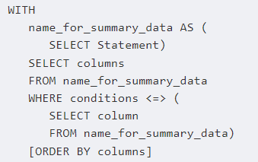
Синтаксис WITH
Предложение WITH должно быть определено до того, как оно будет использовано в запросе.
Основной синтаксис запроса WITH слева:

